Slide 1

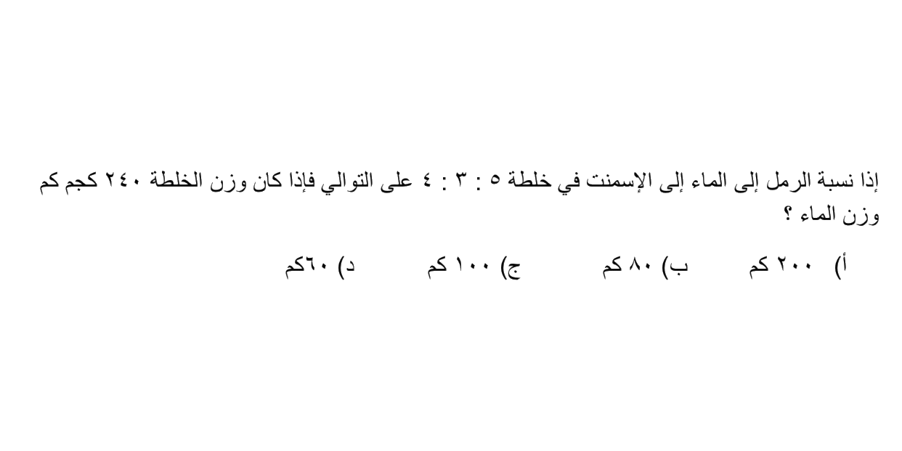
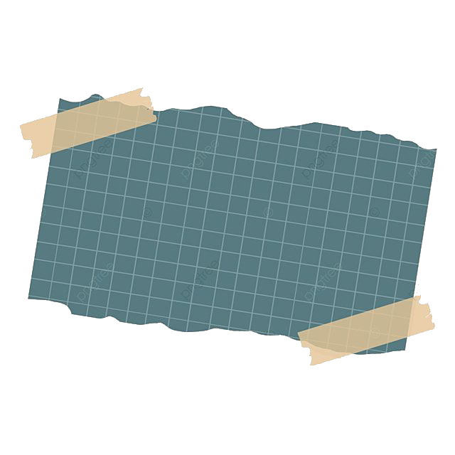

قدرات

Slide 2

عنوان الدرس
المحددات وقاعدة كرامر

Slide 3


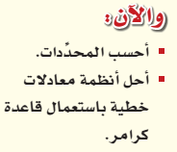
مفردات الدرس
عددي طرق حل نظام معادلتين خطيتين جبريا؟

Slide 4
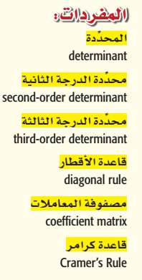
مفردات الدرس

Slide 5


Slide 6
قال تعالى :( مَّثَلُ الَّذِينَ يُنفِقُونَ أَمْوَالَهُمْ فِي سَبِيلِ اللَّهِ كَمَثَلِ حَبَّةٍ أَنبَتَتْ سَبْعَ سَنَابِلَ فِي كُلِّ سُنبُلَةٍ مِّائَةُ حَبَّةٍ ۗ وَاللَّهُ يُضَاعِفُ لِمَن يَشَاءُ ۗ وَاللَّهُ وَاسِعٌ عَلِيمٌ) (261)

Slide 7
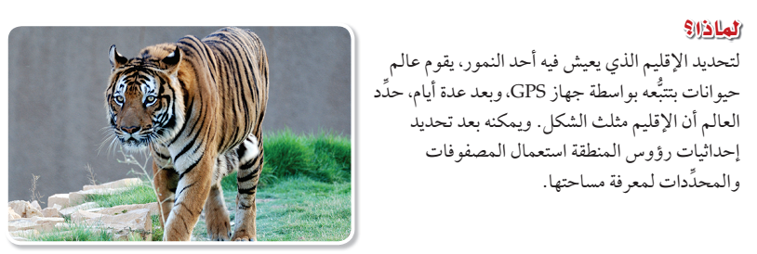
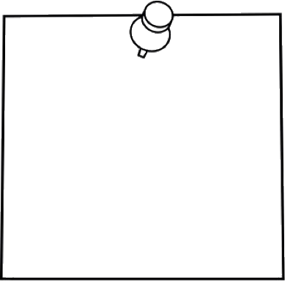
لماذا يصعب استعمال الصيغة السابقة في هذه الحالة ؟
ما الطريقة التي تعرفينها لحساب مساحة المثلث ؟

Slide 8
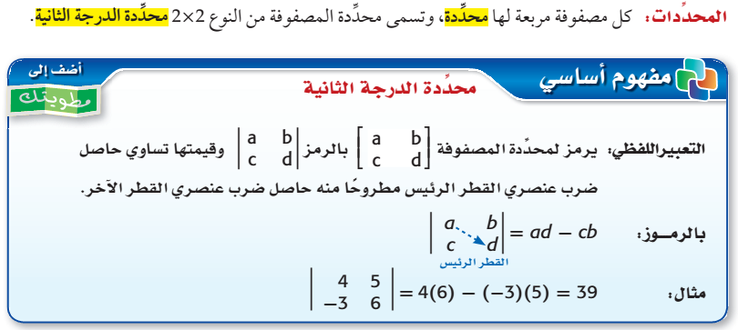

Slide 9
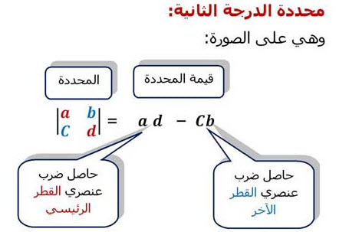

Slide 10

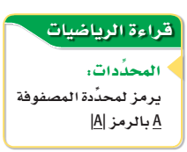
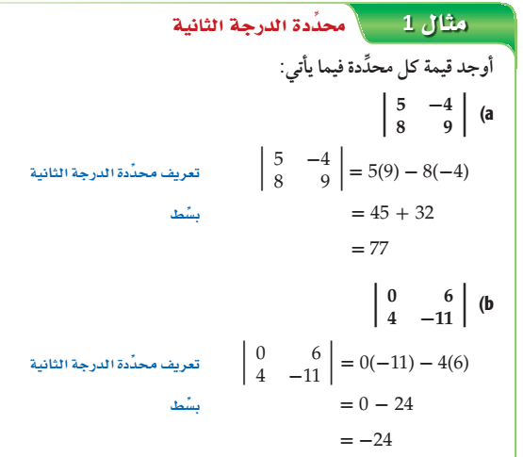
المحددات من
الدرجة الثانية

Slide 11

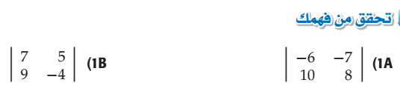

Slide 12
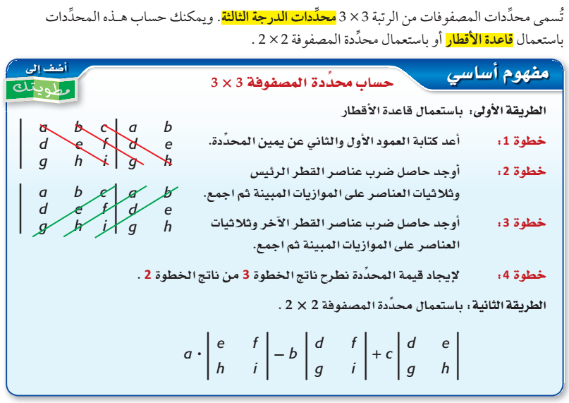

Slide 13

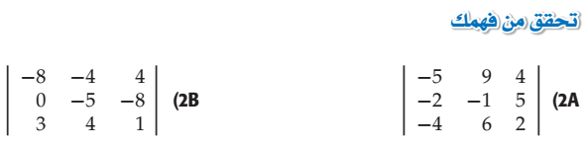

Slide 14


Slide 15
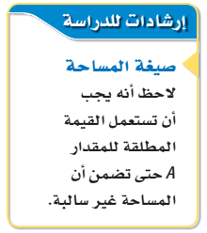
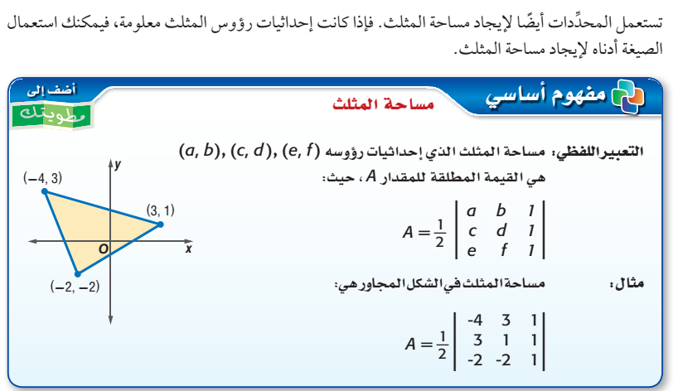

Slide 16
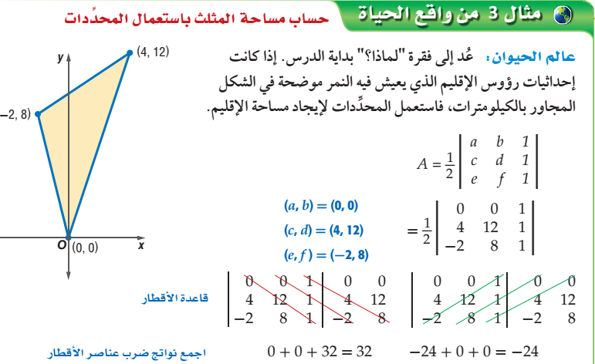
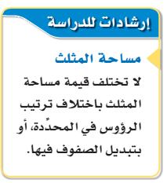

Slide 17
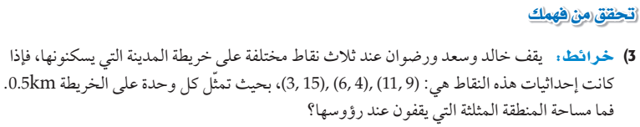

Slide 18
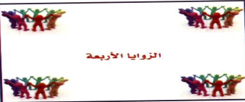
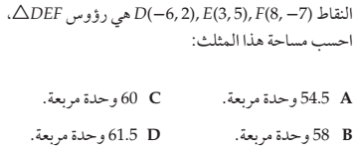

Slide 19
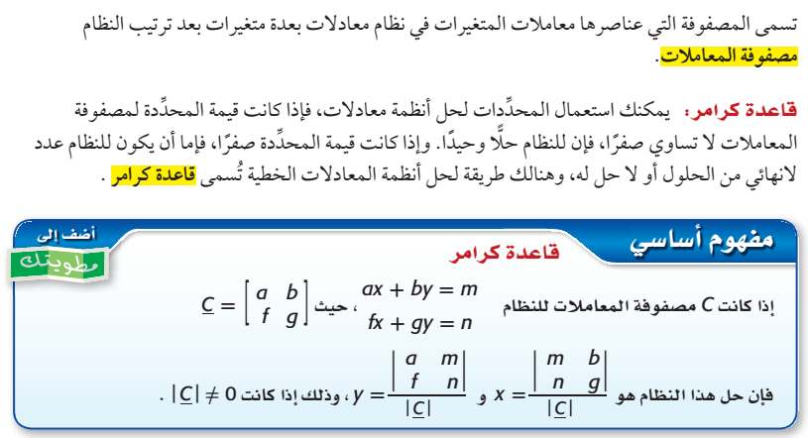

Slide 20
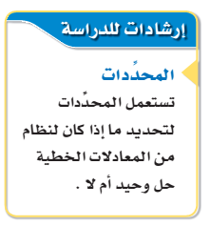
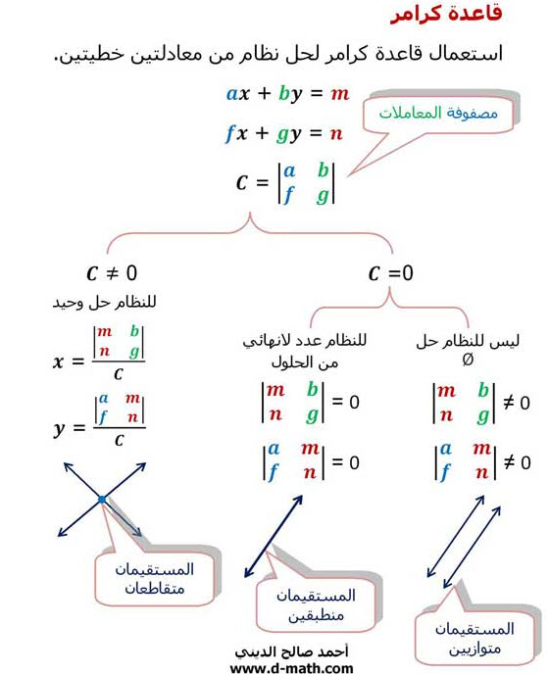

Slide 21
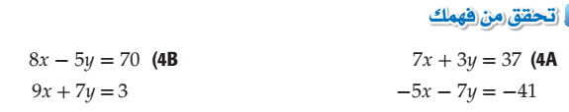

Slide 22


Slide 23
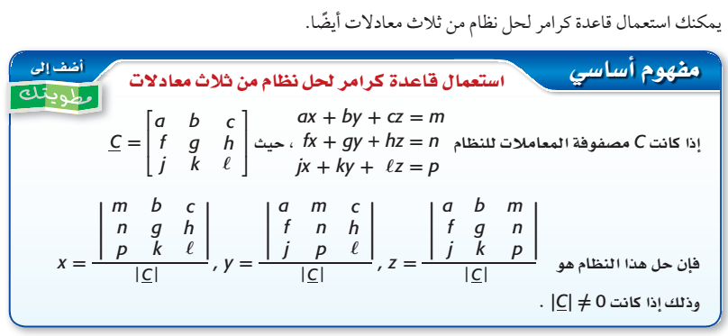

Slide 24
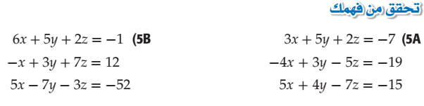

Slide 25


Slide 26
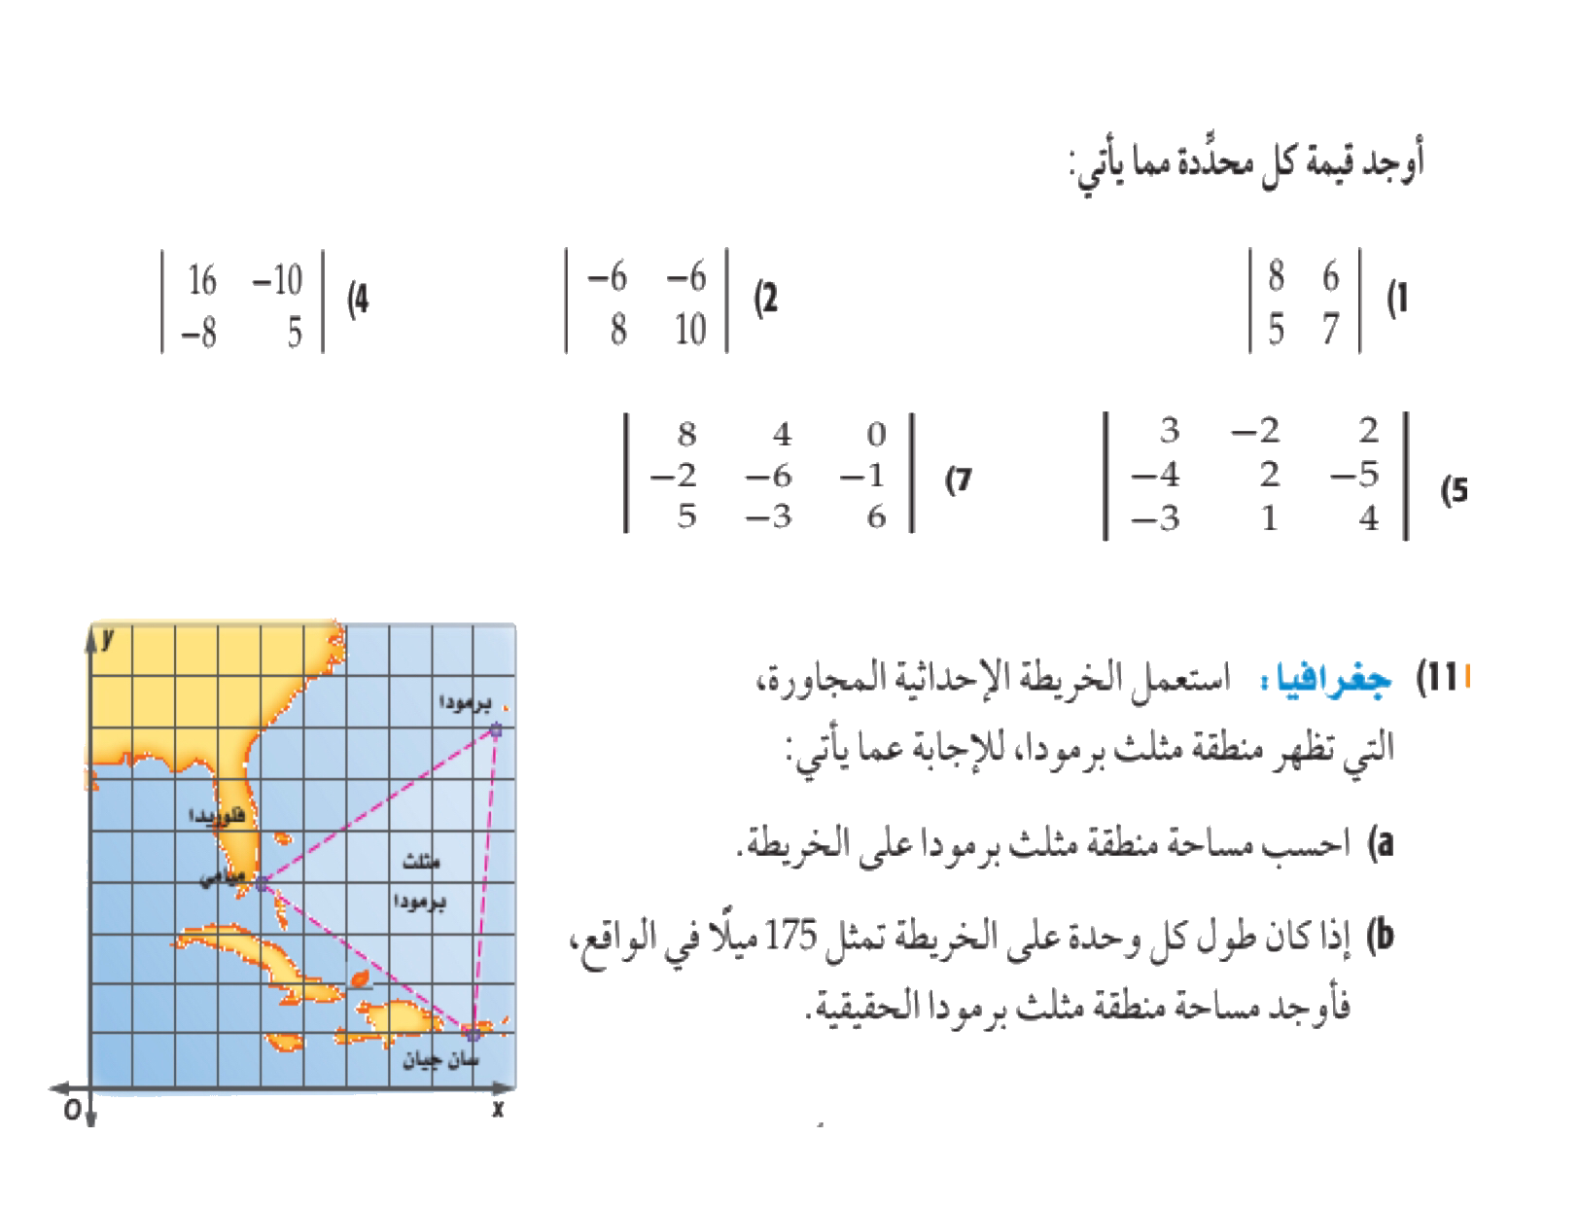

Slide 27

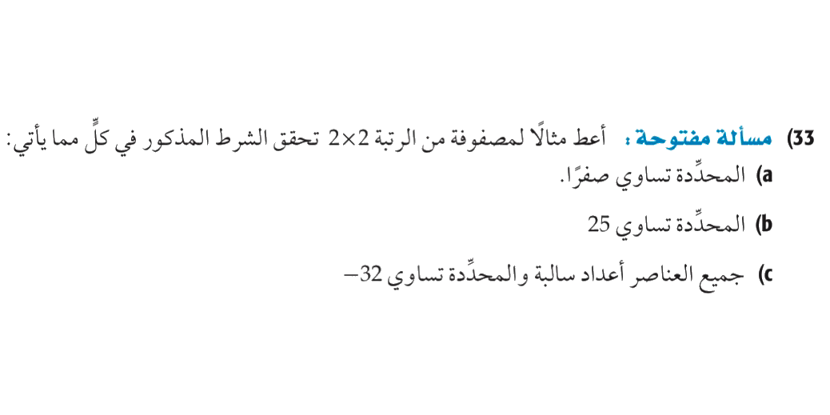

Slide 28
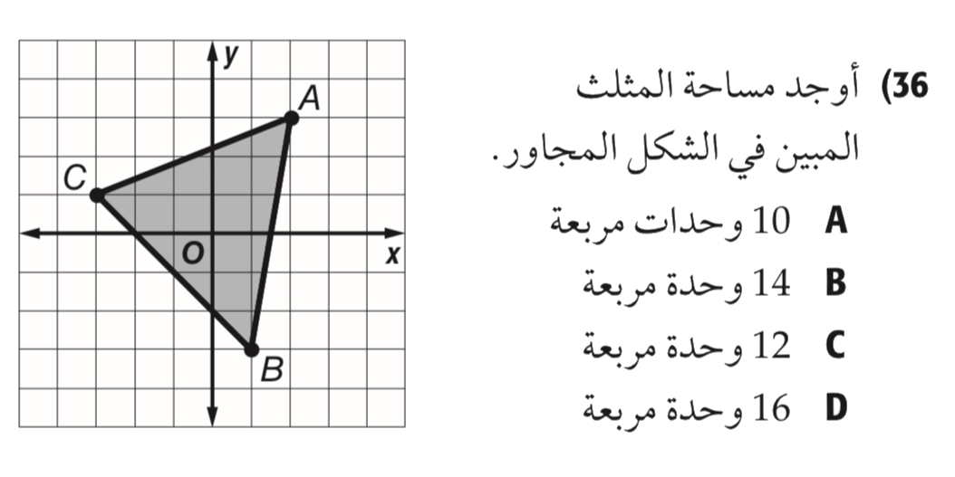
تحصيلي

